Slide 1
Выполнил: Жирнов Владислав ученик 2 класса А МБОУ СОШ №7 г.Туймазы
1975

Slide 2
«Приключения Буратино» — советский двухсерийный музыкальный фильм по мотивам сказки А. Н. Толстого «Золотой ключик, или Приключения Буратино», созданный на киностудии Беларусьфильм в 1975 году. Считается культовым. Телепремьера — 1 и 2 января 1976 года.
Киностудия «Беларусьфильм» 1975г.

Slide 3
Кто доброй сказкой входит в дом?
Скажите как его зовут?
Бу-ра-ти-но!!!

Slide 4
Песня Буратино – озорное музыкальное произведение о маленьком, но очень находчивом Мальчишке, выструганном из полена. Многие очарованы этой зажигательной мелодией, созданной талантливейшим детским композитором А. Рыбниковым на слова не менее выдающегося автора поэтических текстов для детей Ю. Энтина. Детская песня Буратино из кинофильма «Приключения Буратино» позволяет проникнуться бушующей энергией и зарядится позитивом.
Куплетная форма простая, двухчастная.
Структура песни – вступление-куплет-привев-проигрыш.
Темп – подвижный
Регистр – средний
Вокальные особенности – песня.
Куплеты превратились в некие загадки,
а припев-кричалка — ответом.

Slide 5
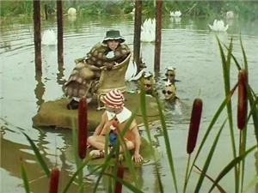
Затянулась бурой тиной Гладь старинного пруда. Ах, была, как Буратино, Я когда-то молода! Исполнитель – Рина Зеленая
Куплетная форма – куплетно-вариационная
Темп – медленный, протяжный
Вокальные особенности - романс

Slide 6
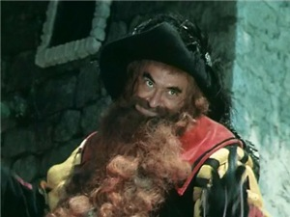
Считайте меня подлым. Исполнитель -Владимир Этуш
Куплетная форма –простая
Темп – подвижный
Вокальные особенности - песня

Slide 7
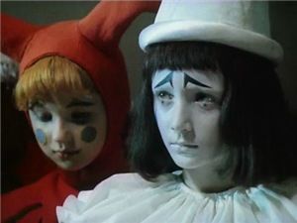
Поздней ночью в небе одна Так соблазнительно светит Луна, И я б хотел для Вас с небес ее достать.
Куплетная форма –куплетно-сквозная
Темп – оживленно, протяжно
Вокальные особености - серенада

Slide 8
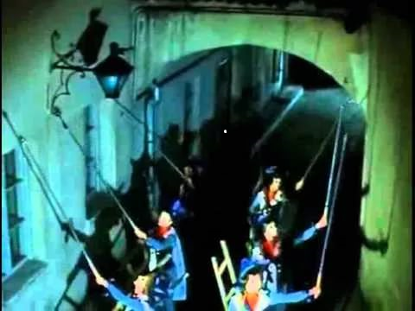
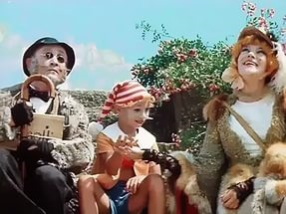
Мы люди неплохие, Как вечер, мы в пути… Исполняет - Вокально-инструментальный ансамбль «Верные друзья» 1.Темп – медленный, спокойная 2. Структура песни –вступление- припев-проигрыш(вступление)
Не прячьте ваши денежки… Исполняет - Елена Санаева и Ролан Быков 1.Темп – подвижный, с ускорением 2. Структура песни – куплет- припев
3. Вокальная особенность - песня

Slide 9
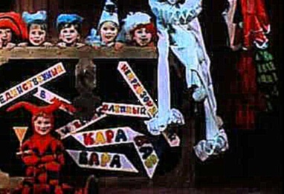
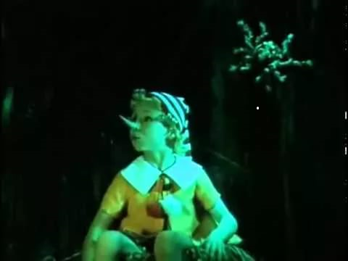
У Карабаса страшный бас… Исполняет – Детский ансамбль 1.Темп – подвижный 2. Структура песни –вступление-куплет-припев (проигрыш) 3. Вокальные особенности - песня
Не прячьте ваши денежки… Гарри Бардин (куплеты) и Татьяна Канаева (припев) 1.Темп – подвижный, замедляя, задерживая 2. Структура песни – вступление - куплет- припев
3. Вокальная особенность - песня

Slide 10
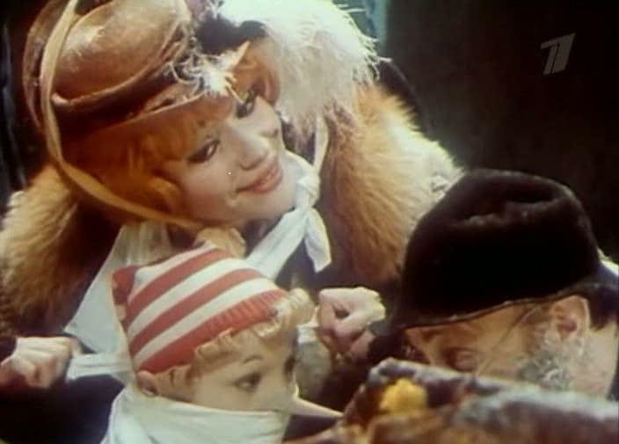
Песня-танец великого кота Базилио и прекрасной лисы Алисы о жадинах, хвастунах и дураках! Вокальная особенность -песня-танец, мелодия в танцевальных ритмах. Структура – вступление-куплет-припев
Лап то бу ди дубудай...
Лай лай лай, лай лай лай, лай лай лай лалалалалала...
Исполняют – Ролан Быков и Елена Санаева

Slide 11
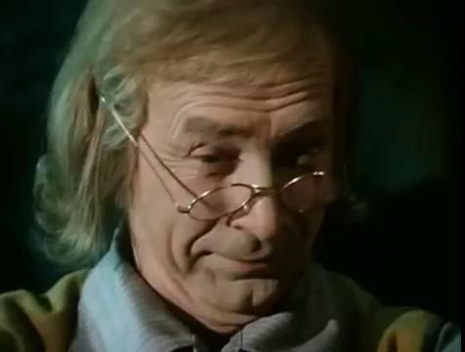
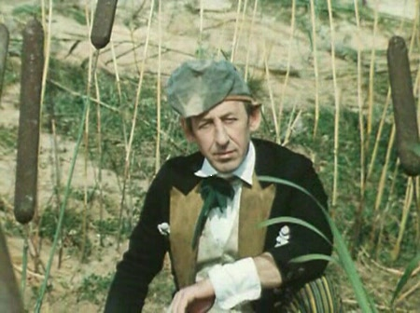
Из пaxyчиx зaвитyшeк, cтpyжeк и кoлeчeк, Мнe пoмoщникoм пoд cтapocть и нa paдocть вaм Исполняет –Николай Гринько 1.Темп- медленный, спокойная 2.Структура – вступление-куплет-проигрыш-куплет
О птичках поёт птицелов,
О рыбках поёт рыболов,
А я пиявках пою - За денежки их продаю!
Владимир Басов (куплеты) и вокальный ансамбль ТЮЗа (припев)
1.Темп – умеренно, с движением
2.Структура – вступление-куплет-припев

Slide 12
В фильме, как в призме, идеально сошлось всё - замечательная сказка Алексея Толстого, блестящий актёрский состав, динамичный сюжет, который несмотря на обилие песен, нигде не «провисает». Более того, музыка Алексея Рыбникова сама задает сюжету тон, а персонажам - характер. Это и обаятельно-мерзкий Карабас Этуша, жулик-трактирщик Цуладзе, деловой и нахальный Дуремар Басова и т.д.. Смотреть этот фильм сказку можно бесконечно.

Slide 13
Мне понравился главный герой сказки, Буратино. Поначалу он был глупым, непослушным созданием, но те приключения, которые ему довелось пережить, научили его распознавать добро и зло, а также ценить истинную дружбу. Это чудесный, добрый, фантастично красивый фильм!

